Slide 1


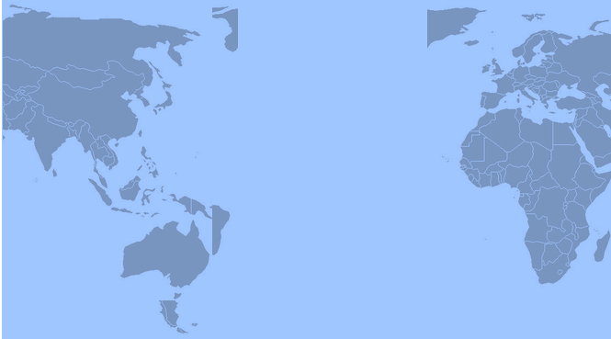
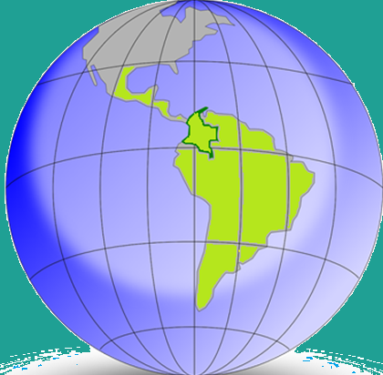


ORGANISONS DANS LE MONDE ENTIER les PeR CONTRE
les mesures prises par LE CAPITALISME !
FEDERATION SYNDICALE
MONDIALE
27 - 28 février 2019
2°
CONGRES MONDIAL
UIS
Bogotá – Colombie – Amérique du Sud
Contact:
quimboix@quimboix.es - http://www.wftucentral.org/?language=fr
http://www.pensionistas.info/web/fr - pensionados.1@gmail.com

